Slide 1
自己实现的读取矫正函数：

Slide 2
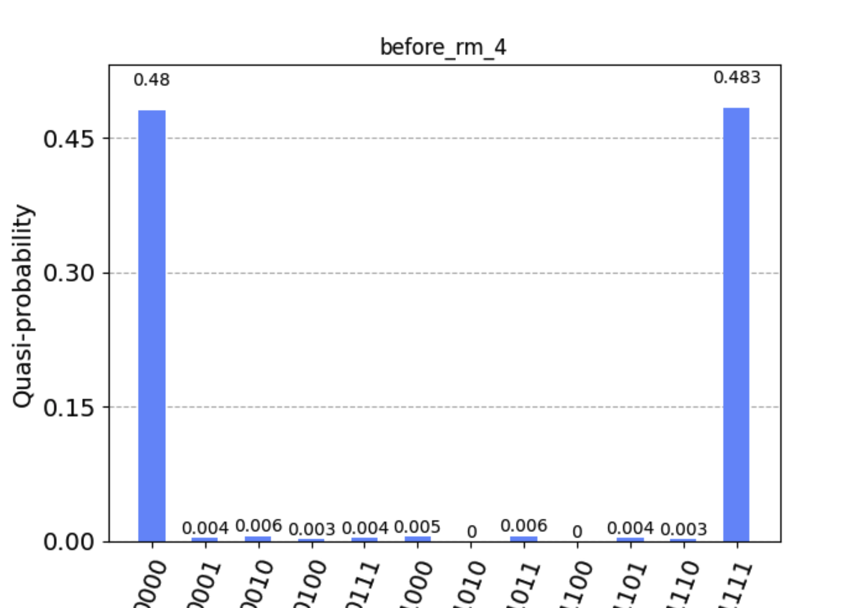
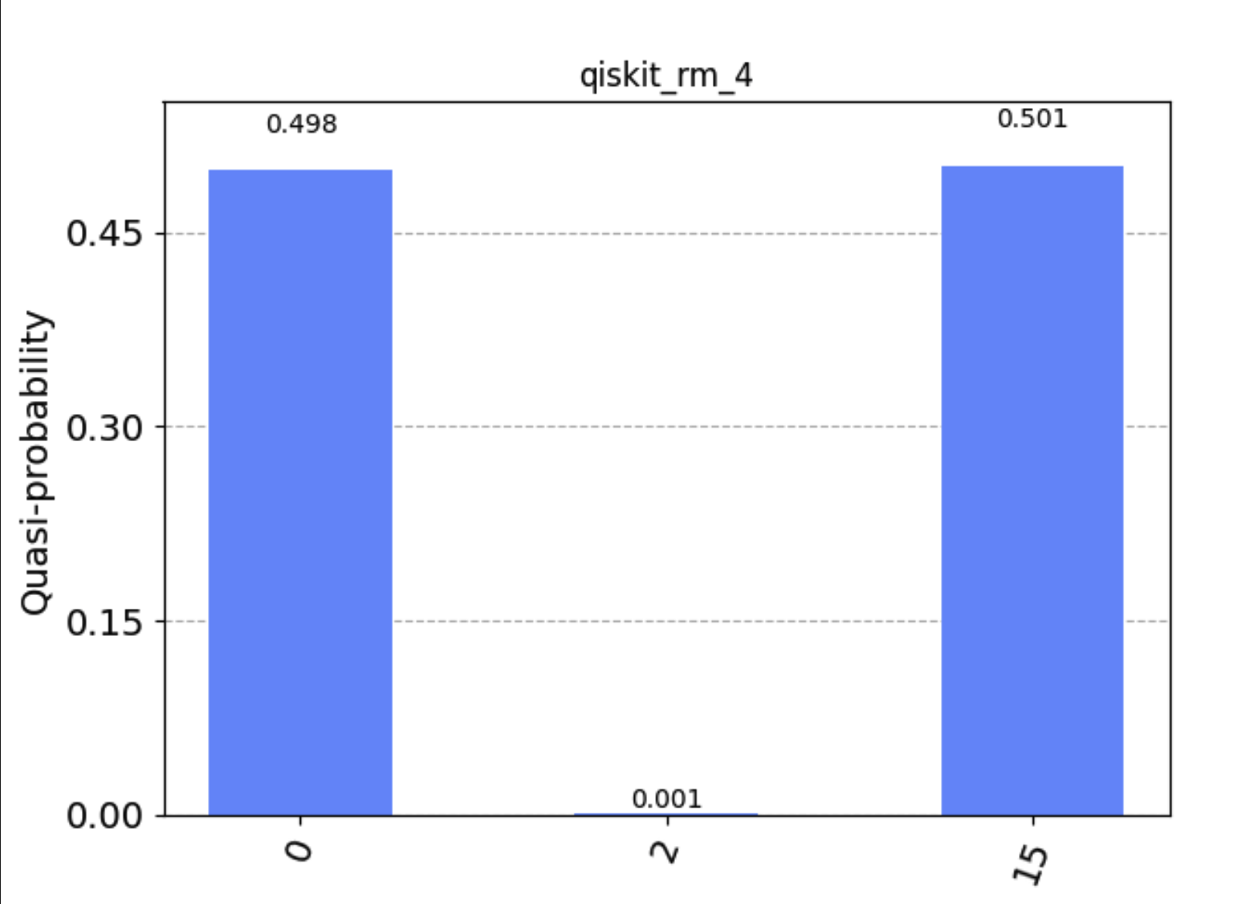
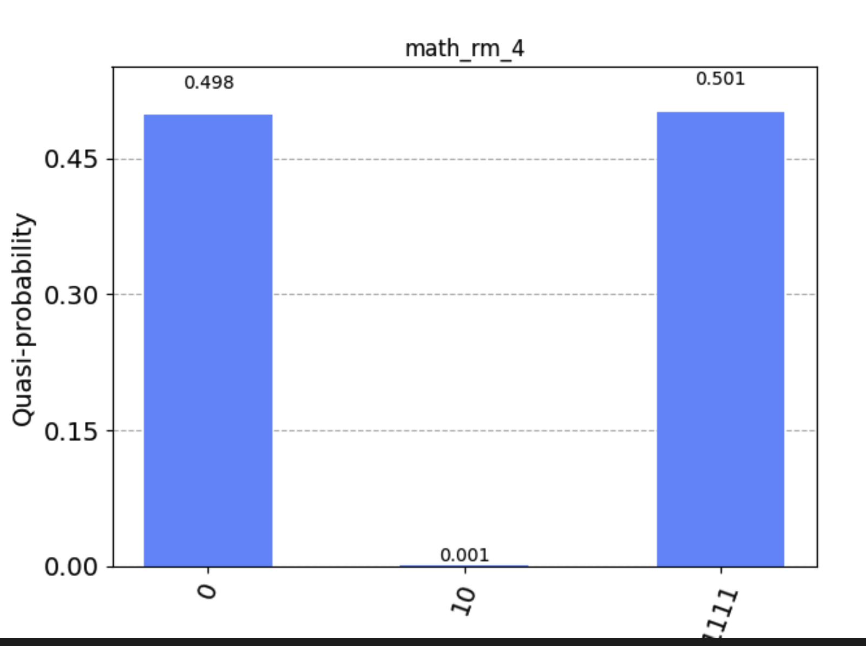

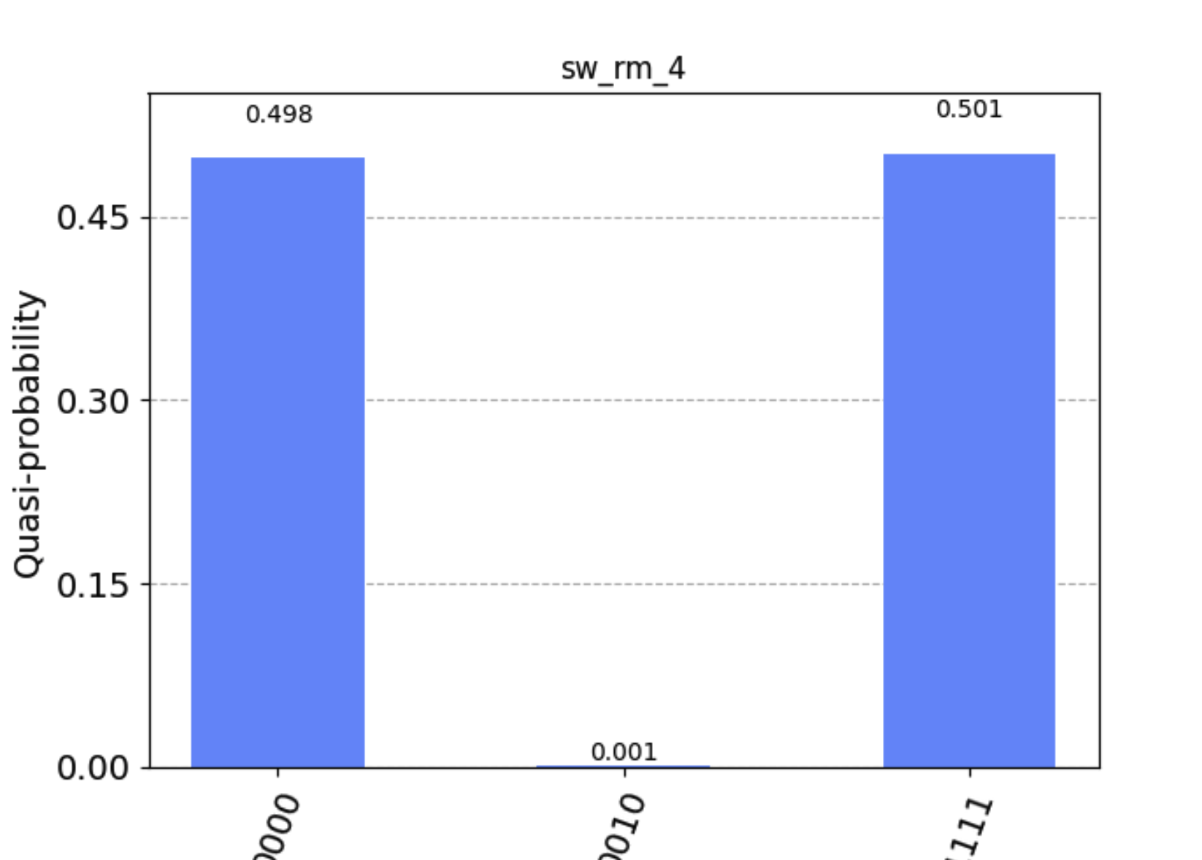

GHZ态4比特，模拟器，0和1的读取保真度都是0.99
读到的
Qiskit的读取矫正
数学公式
新的
0.0013s

Slide 3
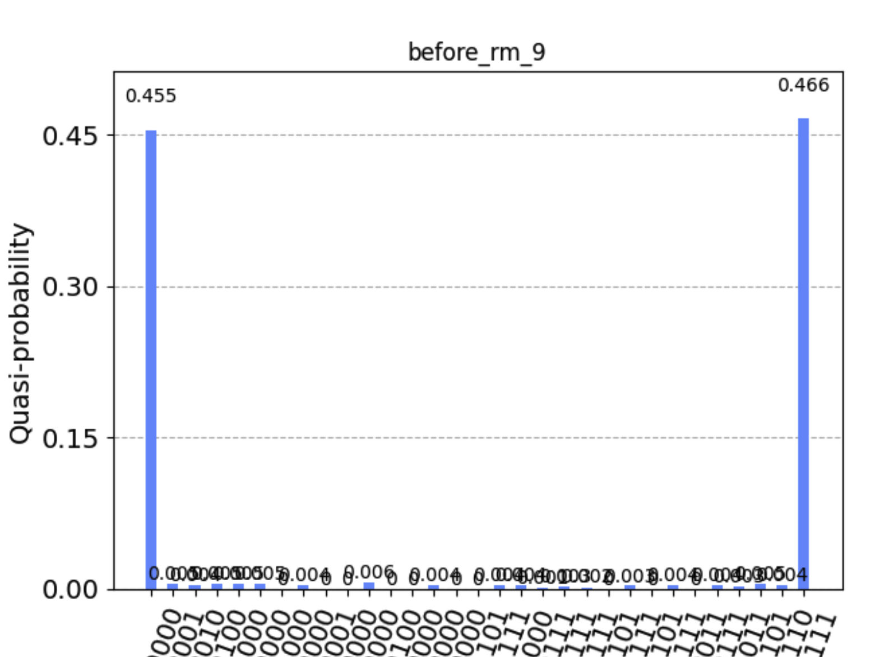
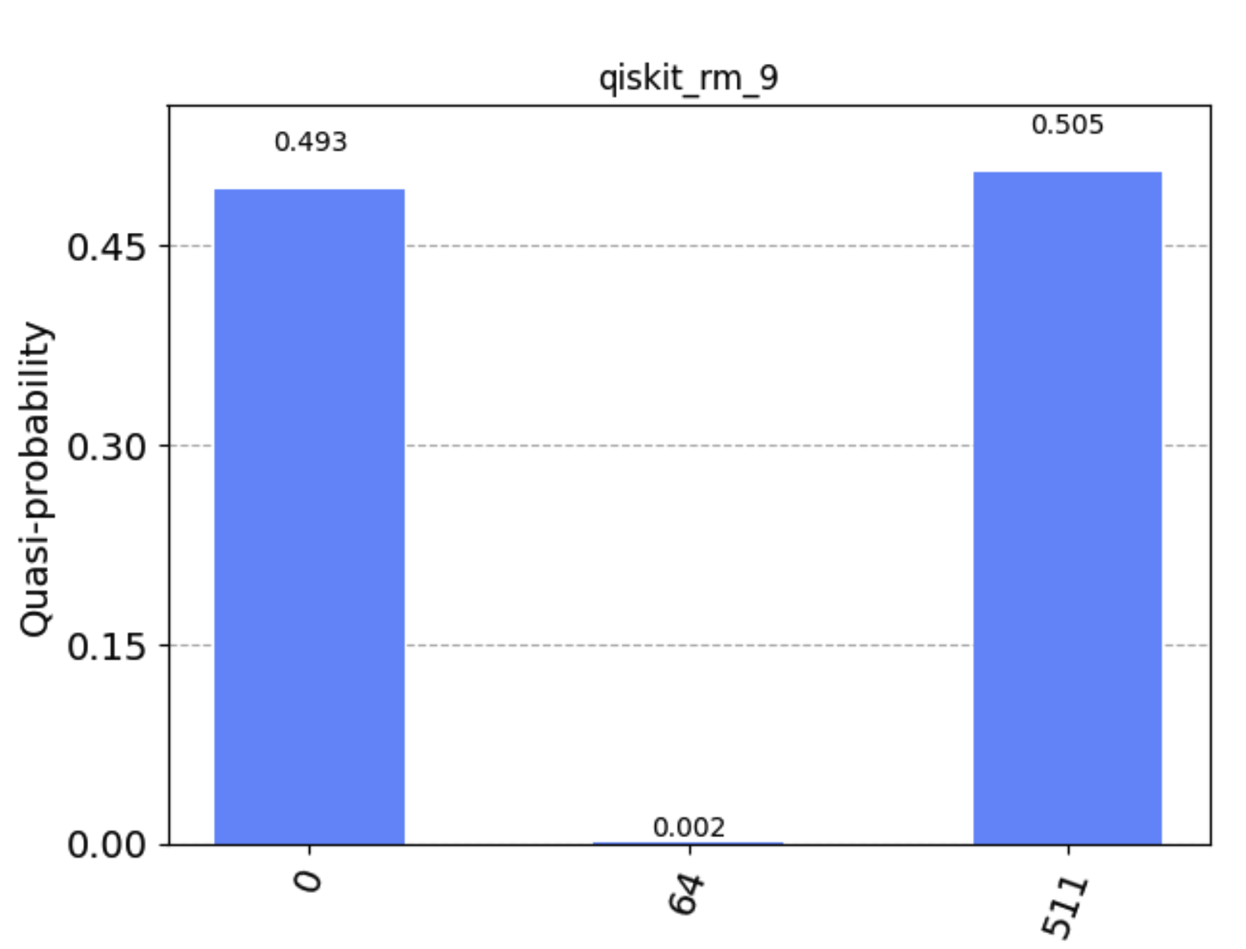
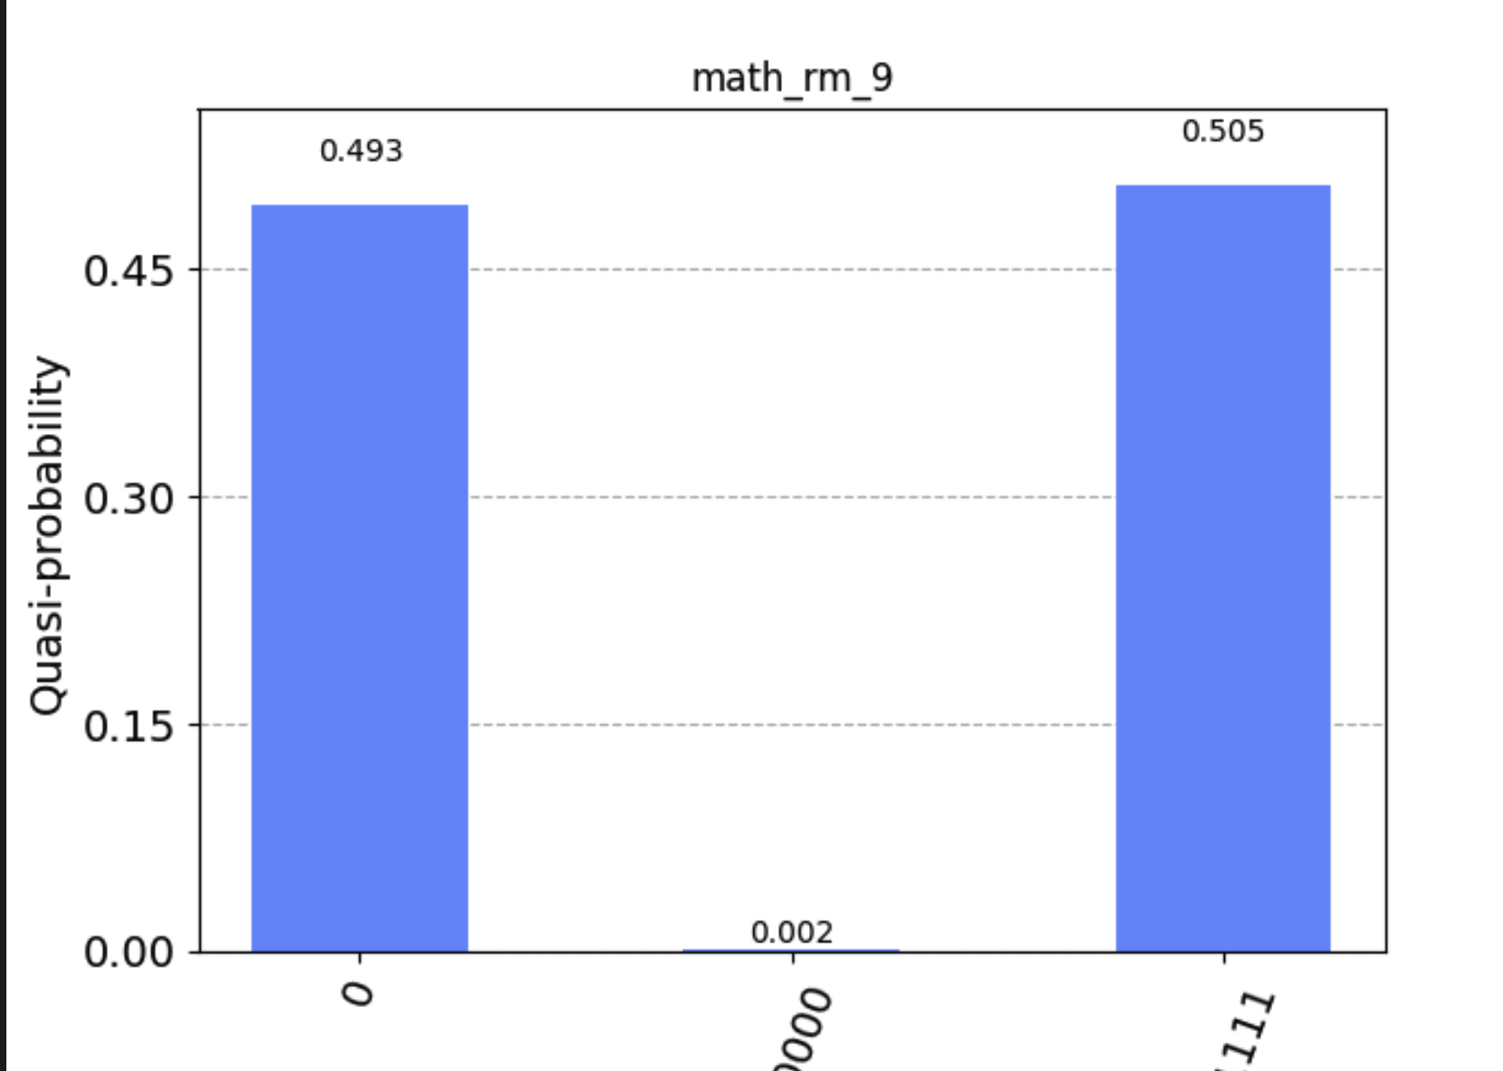
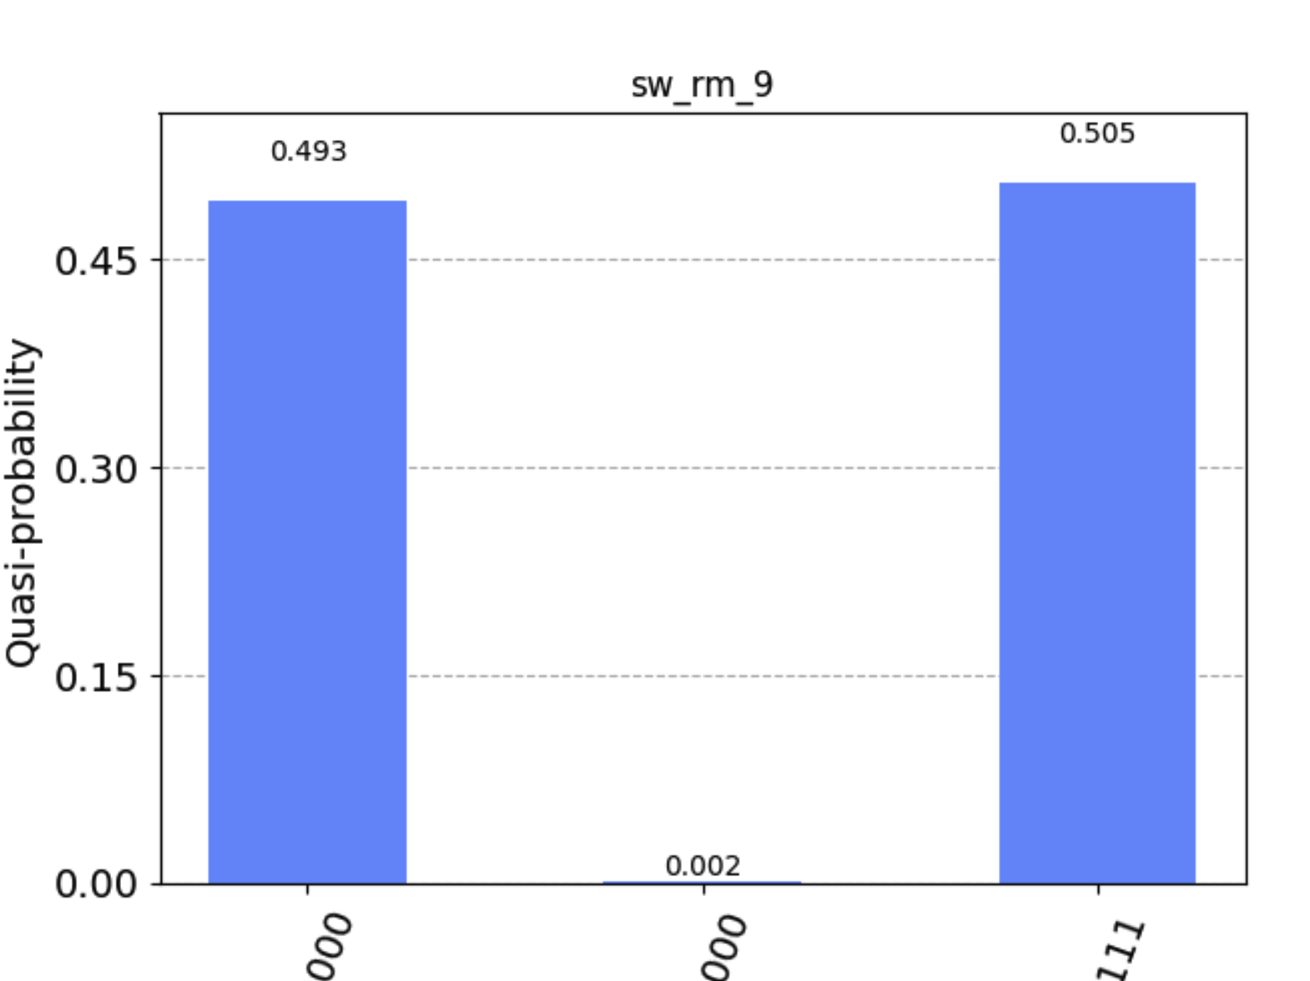
GHZ态9比特，模拟器，0和1的读取保真度都是0.99
读到的
Qiskit的读取矫正
数学公式
新的
0.051s

Slide 4
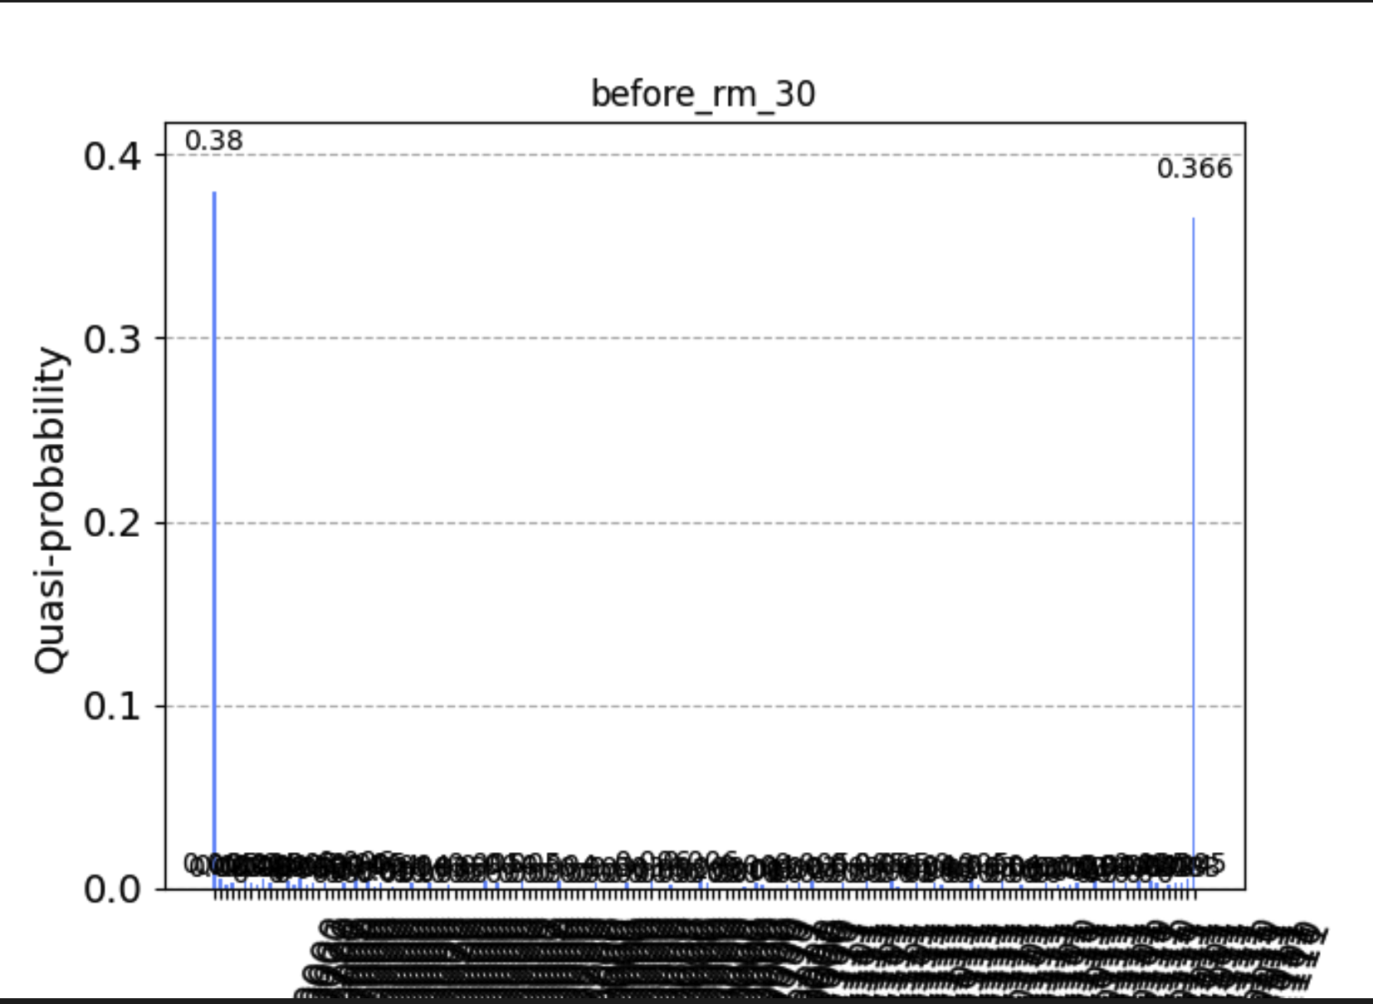
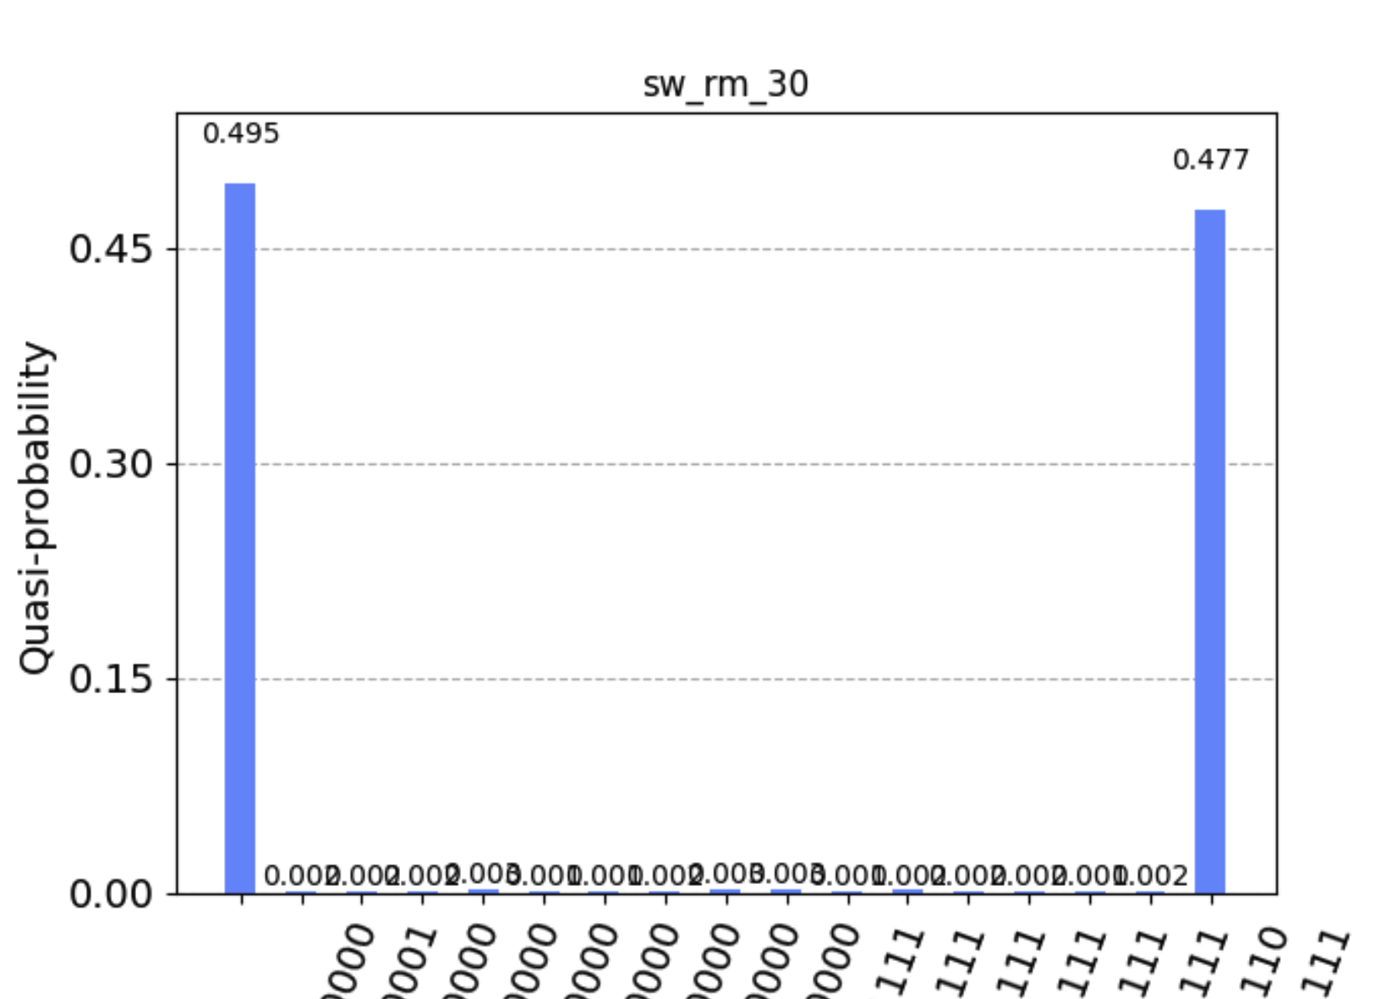
GHZ态30比特，模拟器，0和1的读取保真度都是0.99
新的
59s
读到的

